Slide 1
CRÉER DES SITES ET APPLICATIONS WEB AVEC HTML5 ET CSS3
Copyright DG / 2016
Notes:
<numéro>

Slide 2
Sommaire
1ère partie: Rappels XHTML / CSS
Différentes balises
Lien HTML/CSS
2ème partie: Javascript
Syntaxe
Algorithmie
Les Objets Javascript
Evènements
Formulaires
JQuery
3ème partie : Nouveautés HTML5 / CSS3
Nouvelles balises
Canvas
Formulaires HTML5
CSS3
<numéro>

Slide 3
1ere Partie
Rappel HTML /CSS

Slide 4
Un site web, comment ça marche ?
Pour créer son site, trois langages:
HTML
CSS
Javascript
Pour écrire dans ces trois langages on utilise un éditeur
Bloc-note
Notepad++
WebStorm
Aptana
NetBeans
…
Pour visualiser le résultat on utilise un navigateur Web
<numéro>

Slide 5
Comment démarrer sa première page Web ?
Une page Web est constituée de balises
Définition: <balise>
Deux types
Les balises en paires
<titre>Titre de ma page</titre>
Les balises auto-fermantes
<br>
Les attributs
<img src="monImage.jpg" />
<numéro>

Slide 6
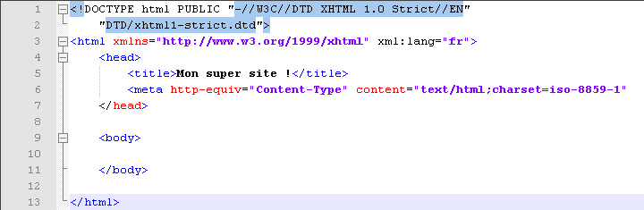
Comment démarrer sa première page Web ?
Code source minimal d’une page Web
<numéro>

Slide 7
Baliser le texte de sa page
Les paragraphes: <p>
Créer des titres <h1>, <h2>, <h…
Mettre en valeur son texte
Mise en italique: <em>
Mise en gras: <strong>
<numéro>
Notes:
Les paragraphes: le code XHTML ne respecte pas les sauts de ligne. On va utiliser les paragraphes pour mettre en forme notre page.
<numéro>

Slide 8
Baliser le texte de sa page
Les retours à la ligne: <br>
Les citations
Les exposants et les indices
<sup>
<sub>
Les abréviations: <abbr >
<numéro>

Slide 9
Comment créer des liens ?
Créer un lien pour aller sur une autre page
<a>Cliquez ici</a>
<a href=‘page2.html’>Cliquez ici</a> pour aller vers la page2
Les liens relatifs
<a href=‘dossier/page2.html’>Cliquez ici</a>
Les liens absolus
<a href=‘http://www.google.com’>Cliquez ici</a>
<numéro>

Slide 10
Comment insérer des images ?
Les principaux formats d’images utilisés sur le Web
JPEG (Joint Photographic Expert Group)
GIF (Graphics Interchange Format)
PNG (Portable Network Graphics)
Insérer une image dans une page
<img src=‘image.png’ />
<img src=‘plage.png’ alt=‘Photo de vacances’ />
<numéro>

Slide 11
CSS, le langage de mise en page du Web
Insertion de CSS à une page HTML
Dans un fichier externe (.css)
Pratique 17: CSS externe
Dans l’en-tête (head) du fichier HTML
Pratique 18: CSS dans l’en-tête de la page HTML
<numéro>

Slide 12
CSS, le langage de mise en page du Web
Appliquer un style à toutes les balises
*
{
text-align: center;
}
<numéro>

Slide 13
CSS, le langage de mise en page du Web
Construction du langage CSS
*
{
propriete: valeur;
propriete: valeur;
propriete: valeur;
}
<numéro>

Slide 14
CSS, le langage de mise en page du Web
Appliquer un style à une balise
h2
{
text-align: center;
}
<numéro>

Slide 15
CSS, le langage de mise en page du Web
Appliquer un style à plusieurs balises
h1, h2
{
text-align: center;
}
<numéro>

Slide 16
CSS, le langage de mise en page du Web
Appliquer un style à certaines balises
L’attribut HTML id
La valeur donnée à cet attribut doit être unique
L’attribut HTML class
La valeur de cet attribut peut être ré-utilisée partout dans une page HTML
<numéro>

Slide 17
CSS: couleur et fond
Les pseudo-formats
balise:pseudo-format
{
}
Apparence du lien par défaut
a
{
color: green;
}
Apparence du lien lorsqu’on pointe dessus
a:hover
{
color: red;
font-weight: bold;
}
Les pseudo-formats pour les liens: hover, visited, active.
<numéro>

Slide 18
Comment positionner les éléments dans la page ?
Les balises de type bloc
<p>, <table>, <h1>, <h2>…
Les balises de type en ligne
<em>, <strong>, <a>, <sup>…
Démonstration du comportement des balises de type bloc
h1, p
{
border: 2px solid black;
}
<numéro>

Slide 19
Comment positionner les éléments dans la page ?
Démonstration du comportement des balises de type en ligne
strong, a
{
border: 2px dotted black;
}
Note: display:inline ou display: block
<numéro>

Slide 20
Comment positionner les éléments dans la page ?
Les balises génériques <div> et <span>
<div>: balise générique de type bloc
<span>: balise générique de type en ligne
Très utile pour le design de son site web
<numéro>

Slide 21
Comment positionner les éléments dans la page ?
Taille et marges des éléments
En CSS un élément de type en ligne ou bloc est une boîte
Une boîte possède:
Un contenu
Une marge interne: padding
Une marge externe: margin
Une bordure: border
<numéro>

Slide 22
Comment positionner les éléments dans la page ?
Modifier les dimensions d’un bloc
h1, p
{
border: 2px solid black;
}
p
{
width: 50%;
}
Valeur de width: une taille exprimée en %, px ou pt.
<numéro>

Slide 23
Comment positionner les éléments dans la page ?
Modifier les marges d’un élément
h1, p
{
border: 2px solid black;
}
p
{
width: 50%;
padding: 20px;
margin: 50px;
}
Valeur de padding ou de margin: une taille exprimée en %, px ou pt.
<numéro>

Slide 24
Comment positionner les éléments dans la page ?
Modifier indépendamment les marges d’un élément
h1, p
{
border: 2px solid black;
}
p
{
width: 50%;
margin-top: 10px;
margin-right: 20px;
margin-bottom: 30px;
margin-left: 40px;
padding: 10px 20px 30px 40px;
}
<numéro>

Slide 25
Comment positionner les éléments dans la page ?
Centrer un bloc
h1, p
{
border: 2px solid black;
}
p
{
width: 50%;
margin-left: auto;
margin-right: auto;
}
Valeur de padding ou de margin: une taille exprimée en %, px ou pt.
<numéro>

Slide 26
Comment positionner les éléments dans la page ?
Quatre types de positionnement
Le positionnement flottant
<p>
<img src=‘image.jpg’ alt=‘image’ class=‘monImage’ />
texte texte texte
</p>
.monImage
{
float: left;
}
Valeur de padding ou de margin: une taille exprimée en %, px ou pt.
<numéro>

Slide 27
Comment positionner les éléments dans la page ?
Le positionnement absolu
<p>
<img src=‘image.jpg’ alt=‘image’ class=‘monImage’ />
texte texte texte
</p>
.monImage
{
position: absolute;
top: 100px;
left: 260px;
}
Le positionnement absolu permet de placer un élément par rapport au coin supérieur gauche de la fenêtre
<numéro>
Notes:
Parler du haut-gauche de l’ecran comme repere.
<numéro>

Slide 28
Comment positionner les éléments dans la page ?
Le positionnement fixe
<p>
<img src=‘image.jpg’ alt=‘image’ class=‘monImage’ />
texte texte texte
</p>
.monImage
{
position: fixed;
top: 100px;
left: 260px;
}
L’élément est placé par rapport au coin supérieur gauche
L’élément reste fixe lorsque l’on utilise les barres de défilement horizontale et verticale
<numéro>
Notes:
Parler du haut-gauche de l’ecran comme repere.
<numéro>

Slide 29
Comment positionner les éléments dans la page ?
Le positionnement relatif
<p>
<img src=‘image.jpg’ alt=‘image’ class=‘monImage’ />
texte texte texte
</p>
.monImage
{
position: relative;
top: 50px;
left: 80px;
}
L’élément est placé par rapport à sa position de base dans la page
<numéro>
Notes:
Parler du haut-gauche de l’ecran comme repere.
<numéro>

Slide 30
2eme Partie
Rappels Javascript

Slide 31
Introduction
JavaScript est un langage interprété par le navigateur. Le JavaScript est un langage coté « client », c'est-à-dire exécuté chez l'utilisateur lorsque la page Web est chargée.
Il a pour but de dynamiser les sites Internet
En rendant les pages interactives.
En permettant de modifier le contenu de la page sans la recharger.
On peut même créer de véritables applications riches en utilisant les derniers Framework apparus (jQuery/ExtJS)
<numéro>

Slide 32
introduction
Créé en 1995 par Brendan Eich pour Netscape.
Nom standard : ECMAScript
<numéro>

Slide 33
Les caractéristiques du JavaScript
C'est un langage interprété.
C'est un langage orienté objet.
Il fonctionne dans un bac à sable.
Exécuté par le navigateur, le comportement du code peut varier selon comment l’éditeur du navigateur a respecté les normes.
Le code est interprété à la volée par le navigateur Web, au fur et à mesure que la page est chargée.
<numéro>

Slide 34
Cas d’utilisations classiques
Vérification des valeurs entrées dans un formulaire avant soumission
Pilotage d’une carte Google
Mise à jour d’éléments de la page en fonction de différentes actions
Sélection d’un élément dans un menu déroulant comme par exemple un pays : affichage des régions
Affichage d’un texte lorsque la souris passe au-dessus d’un bouton.
Requêtes au serveur après chargement de la page : AJAX
<numéro>

Slide 35
Premières applications

Slide 36
Attention
Il faut toujours tester son Javascript sur tous les navigateurs que vont utiliser vos visiteurs.
Particulièrement la famille Internet Explorer
Tout particulièrement IE6
<numéro>

Slide 37
Syntaxe
Très proche du Java
Très souple et permissive
« ; » finaux non obligatoires
Déclarations implicites possible
Comparaisons approximatives
Les opérandes sont converties en chaines pour comparer !
Supporte directement les expressions régulières
<numéro>

Slide 38
Intégrer du Javascript dans une page
2 approches :
Directement dans la page
Dans un fichier séparé
<numéro>

Slide 39
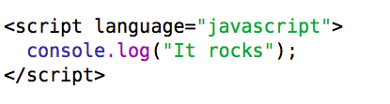
Intégrer du Javascript dans une page
Sera exécuté lorsque le navigateur rencontrera la balise en lisant le HTML.
<numéro>

Slide 40
Intégrer du Javascript dans une page
L’attribut src fonctionne de la même manière que celui pour les images
il peut être relatif
il peut être absolu
Le script sera exécuté lorsque le navigateur lira la balise.
Placé dans la balise <head> ou dans <body>
<numéro>

Slide 41
Le langage

Slide 42

Variables : déclarations
Typés dynamiquement : le type est implicite.
<numéro>
Notes:
un nom de variable doit commencer par une lettre (majuscule ou minuscule) ou un "_"
un nom de variables peut comporter des lettres, des chiffres et les caractères _ et & (les espaces ne sont pas autorisés!)
Un certain nombre de noms sont reserves comme par exemple implements extends interface
<numéro>

Slide 43
Variables: type « vide »
Lorsqu’une variable n’a pas de valeur, ou que l’on veut renvoyer « vide » on trouve :
undefined
null
Les deux valeurs sont néanmoins égales.
<numéro>

Slide 44
Les types
Types de base
Nombres : entiers ou décimaux
Chaînes de caractères
Booléens
Tableaux
« Objet »
<numéro>

Slide 45
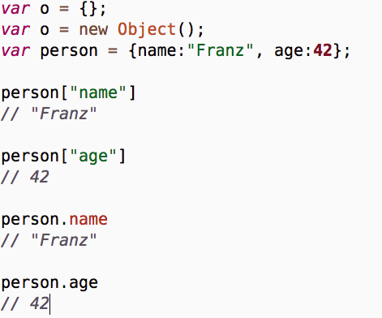
Les objets ou tableaux associatifs
<numéro>

Slide 46
Les structures de contrôle
On retrouve les mêmes constructions qu’en Java :
If, For, switch, while, do while
<numéro>
Notes:
<numéro>

Slide 47
La condition if
La condition if permet de vérifier si une condition est remplie, si tel est le cas le code entre accolades sera exécuté.
If(condition){
Code à exécuter si la condition est remplie
}else{
code à exécuter dans le cas contraire
}
<numéro>

Slide 48
Switch
On écrit le mot-clé switch suivi de la variable à analyser entre parenthèses et d'une paire d'accolades ;
Dans les accolades se trouvent tous les cas de figure pour notre variable, définis par le mot-clé case suivi de la valeur qu'il doit prendre en compte
Tout ce qui le case sera exécuté si la variable analysée par le switch contient la valeur du case
Break en fin d’instruction
Default afin de définir un cas de figure au cas ou aucun cas ne rempli la condition
<numéro>

Slide 49
while
La boucle while se répète tant que la condition est validée. Cela veut donc dire qu'il faut s'arranger, à un moment, pour que la condition ne soit plus vraie, sinon la boucle se répéterait à l'infini
var number = 1;
while (number < 10) {
number++;
}
alert(number);
<numéro>

Slide 50
Do while
La boucle do while ressemble très fortement à la boucle while, sauf que dans ce cas la boucle est toujours exécutée au moins une fois. Dans le cas d'une boucle while, si la condition n'est pas valide, la boucle n'est pas exécutée.
do { instruction_1;
instruction_2;
instruction_3; }
while (condition);
<numéro>

Slide 51
LA boucle for
La boucle for possède donc trois blocs qui la définissent. Le troisième est le bloc d'incrémentation qu'on va utiliser pour incrémenter une variable à chaque itération de la boucle. De ce fait, la boucle for est très pratique pour compter ainsi que pour répéter la boucle un nombre défini de fois.
for (var iter = 0; iter < 5; iter++) {
alert(‘num’+ iter);
}
<numéro>

Slide 52
LA boucle for
Une variante de la boucle for, aussi appelée foreach dans d’autres langages :
for (var indice in tableauPrenoms) {
console.log(‘Prenom : ‘ + tableauPrenoms[indice]);
}
<numéro>

Slide 53
Fonctions
Une fonction est une suite d’instructions dans un bloc de code, pouvant être appelée autant de fois qu’on le souhaite sans avoir à « copier/coller » notre code.
Exemples :
function afficherBonjour() {
console.log(‘Bonjour !’);
}
afficherBonjour(); // Affichera ‘Bonjour !’ dans la console
function afficherBonjourAvecUnPrenom(prenom) {
console.log(‘Bonjour ‘ + prenom);
}
afficherBonjourAvecUnPrenom(‘Toto’); // Affichera ‘Bonjour Toto’ dans la console
<numéro>

Slide 54
Fonctions
Deux façons de définir une fonction en javascript:
function maFonction() {
…
}
var maFonction = function() {
…
}
Ces deux méthodes sont équivalentes et ne changent rien à la manière d’appeler cette fonction :
maFonction();
<numéro>

Slide 55
Portée des variables
Une variable déclarée au début du script, avant toutes fonctions, sera globale. Elle peut être utilisée n'importe où dans le script.
Une variable déclarée explicitement dans une fonction aura une portée limitée à cette seule fonction, c'est-à-dire qu'elle est inutilisable ailleurs. On parle alors de « variable locale ».
<numéro>

Slide 56
Le modèle objet du JavaScript

Slide 57
Rappel sur le concept d’objet
La programmation orientée objet consiste en la définition et l’assemblage de briques logicielles appelées objets
Un objet est une structure de données qui répond à un ensemble de messages. Cette structure définit son état et l’ensemble des messages décrit son comportement
<numéro>

Slide 58
Approche de l’objet différentes
Le modèle objet de Javascript diffère de celui des langages comme Java, C++, PHP :
pas de notion de classe
En revanche, tout élément du langage javascript(chaîne, tableau, fonction) est considéré comme un objet doté d'attributs et éventuellement de méthodes.
Ils peuvent donc être vus comme des tableaux associatifs, dont les attributs correspondent aux clés, les valeurs pouvant prendre la forme :
de types simples
de types objets
de fonctions
<numéro>

Slide 59

Les objets de bases
window : objet initial, il est sous-entendu.
window.navigator : représente le navigateur directement
Version
Langue
Etc…
window.document : représente le document HTML.
<numéro>

Slide 60
Json
JSON est l'abréviation de "JavaScript Object Notation".
En quelques mots, JSON est une manière d'écrire des objets basés sur la syntaxe JavaScript.
JSON est un format que l'on peut utiliser pour représenter des objets sous forme d'une chaîne de caractères, en utilisation une notation compatible avec JavaScript.
<numéro>

Slide 61

Déclaration d’un objet Json
Ici on déclare un objet Json appelé personne et qui dispose de deux attributs nom et prénom.
<numéro>

Slide 62
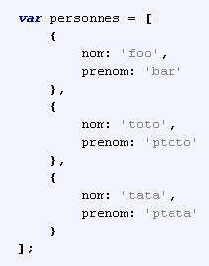
Tableau Json
En suivant la syntaxe de JavaScript on peut également déclarer des tableaux d’objet
Ainsi cette ligne de code :
alert(personnes[1].prenom);
Affichera bar dans une alert.
<numéro>

Slide 63
Json et la serialisation
JSON.parse(string)
JSON.stringify(json)
Ces deux fonctions permettent de transformer un objet json en chaine de caractères et vice versa.
Le format json est le standard en ce qui concerne l’échange de données sur le net.
<numéro>

Slide 64
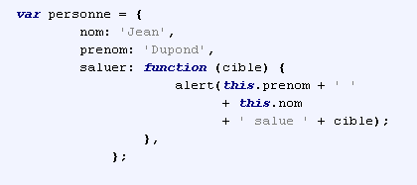
Déclarer une classe avec Json
<numéro>

Slide 65
Les Evenements

Slide 66

Les événements
Les événements permettent de déclencher une fonction selon qu'une action s'est produite ou non. Par exemple, on peut faire apparaître une fenêtre alert() lorsque l'utilisateur survole une zone d'une page Web ou clique sur un lien.
Cela peut se faire en ajoutant un attribut dont
Le nom correspond à l’évènement
La valeur correspond au code ou à la fonction à exécuter
<numéro>

Slide 67
Interaction entre l’utilisateur et la page
Exercice : Afficher un message lorsque la souris passe au dessus d’une image : événement = « onMouseOver »
<numéro>

Slide 68
Différents évènements
load
focus, blur and change
mouseover and mouseout
click, keydown
Propre aux formulaires :
submit
reset
Ainsi que quelques autres qu’on ne listera pas ici
<numéro>

Slide 69
Les événements au travers du DOM
Ils existent d’autres manières de gérer les événements en JavaScript, nous verrons ces méthodes au cours du prochain chapitre.
<numéro>

Slide 70
DOM
Document Object Model

Slide 71
DOM
Désigne la technologie liant le HTML au JavaScript.
Chaque balise HTML est un objet, dont les attributs sont les clés de l’objet.
L’id des objets est la pierre angulaire du DOM.
<numéro>

Slide 72
Architecture : en arbre
Document
Root: html
Element: head
Element:body
Element Title
Element : p
Element: a
text : ma page
href : apropos.html
<numéro>

Slide 73
Sélectionner des objets
Deux méthodes permettent de sélectionner directement des objets sans explorer le DOM manuellement :
document.getElementById("id");
Renvoie l’élément de la page dont l’id est placé en paramètre
document.getElementsByTagName("balise");
Renvoie un tableau qui contient tous les éléments de la page qui correspondent au type de balises placé en paramètre.
<numéro>

Slide 74
API des élements
innerHTML pour accéder au contenu d’un élément
Id, style, … pour les propriétés classiques
Explorations des éléments
firstChild, lastChild
nextSibling, previousSibling
parentNode
Création d’éléments
createElement
createTextNode, appendChild
removeChild
<numéro>

Slide 75
Exemple
<p id="para">Ceci est un paragraphe</p>
<p>Ceci est un autre paragraphe</p>
<script>
var monPara = document.getElementById("para");
console.log(monPara.value);
var mesParas = document.getElementsByTagName("p");
console.log(mesParas);
</script>
<numéro>

Slide 76
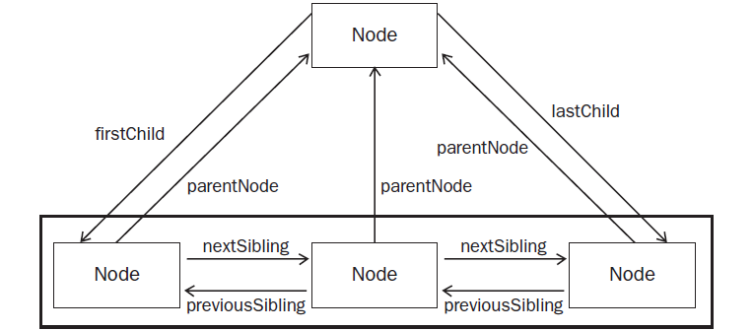
Navigation DOM
<numéro>

Slide 77
DOM ELEMENT : BALISE XML (ÉLÉMENT)
Le type Elément est plus utilisé dans le développement.
Ce type représente un élément XML ou HTML, qui fourni les renseignements sur le nom de balise, ses enfants ou ses attributs.
<numéro>

Slide 78
DOM ELEMENT : BALISE XML (ÉLÉMENT)
Propriété
parentNode
innerHTML
Méthodes
getAttribute(string name)
hasAttribute(string name)
removeAttribute(string name)
setAttribute(string name,string value)
<numéro>

Slide 79
DOM NODELIST : SÉQUENCE DE NOEUDS
Nodelist représente le type d’un groupe de nœud lors d’une sélection:
Exemple de fonction retournant nodelist:
attributes;
getElementsByTagName();
Méthodes
item(int i) : retourne le noeud à l'index i
Attribut
length : nombre de noeuds
<numéro>

Slide 80
Les événements au travers du DOM
Après avoir vu comment déclarer des événements directement dans les balises html, nous allons voir comment déclarer ces événements dans le code JavaScript en se servant tout d’abord de l’interface Dom-0 implémenter par Netscape, puis du standard actuel Dom-2.
Le but de cette méthode va être de cloisonner le code, en effet on ne trouvera aucune trace de JavaScript dans la page html.
<numéro>

Slide 81
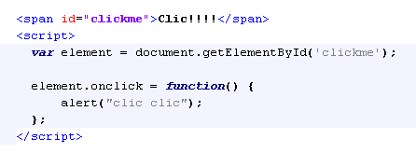
Exemple avec DOM-0
On récupère tout d'abord l'élément HTML dont l'ID est clickme ;
On accède ensuite à la propriété onclick à laquelle on assigne une fonction anonyme ;
Dans cette fonction anonyme on fait un appel à la fonction alert() avec un String en paramètre.
<numéro>

Slide 82
Suppression d’un événement avec Dom-0
Pour supprimer un événement avec Dom-0, il suffit d’assigner une fonction vide a cet événement.
element.onclick = function() {};
<numéro>

Slide 83
Dom-2
Première différence par rapport au dom-0, nous n’utiliserons plus une propriété pour déclarer notre événement mais la fonction addEventListener().
Cette fonction prend trois paramètres :
L’événement
La fonction appelée au déclenchement de l’événement
Un booléen
<numéro>

Slide 84
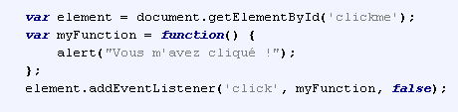
Dom-2 exemple
<numéro>

Slide 85
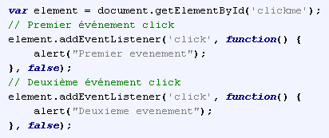
Dom-2 événements multiples
Avec le dom-2, nous allons avoir la possibilité de déclarer plusieurs événements pour le même élément.
<numéro>

Slide 86
Supprimer un événement avec dom-2
Pour supprimer un événement avec dom-2, on va utiliser la méthode removeEventListener();
element.removeEventListener('click', myFunction, false);
Les événements déclarés avec une fonction anonyme sont impossibles à supprimer.
<numéro>

Slide 87
Le cas internet-explorer
Avec les versions d’internet-explorer antérieures à la version 9, les méthodes addEventListener() et removeEventListener() ne fonctionnent pas.
Nous allons donc devoir utiliser également les méthodes attachEvent () et detachEvent().
Ces méthodes fonctionnent de la même manière que les deux que nous avons vu précédemment mais elles ne prennent que deux paramètres.
<numéro>

Slide 88
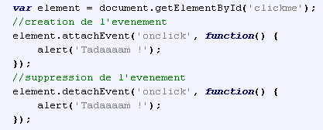
Exemple dom-2 pour ie<9
<numéro>

Slide 89
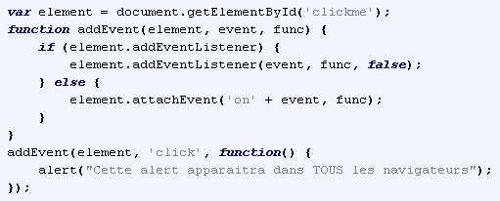
Exemple
Afin de garantir une compatibilité avec l’ensemble des navigateurs du marché nous allons utiliser ce genre de code
<numéro>

Slide 90
L’objet event
L’objet event est l’objet qu’on pourra trouver en paramètre d’une fonction de callback, cet objet est très pratique, puisqu’il contient de nombreuses informations, comme notamment l’élément déclencheur de l’évènement, l’évènement lui-même, les coordonnées de la souris ou alors la touche du clavier qui a été pressée.
<numéro>

Slide 91

L’objet event
Récupération du type d’événement déclenché
<numéro>

Slide 92

L’objet event
Récupération de l’élément qui a déclenché l’évènement.
Malheureusement les anciennes versions d’ie ne supportent pas cette écriture.
<numéro>

Slide 93
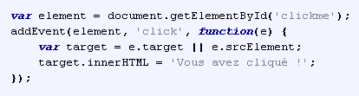
L’objet event
Pour récupérer l’attribut target de l’objet event sous ie, nous allons utiliser l’attribut srcElement
<numéro>

Slide 94
L’objet event
De la même manière si l’on souhaite récupérer la position de la souris nous devrons aller récupérer les attributs :
clientX
clientY
Afin de récupérer la touche que l’utilisateur a pressé c’est l’attribut keycode qu’il faudra utiliser.
<numéro>

Slide 95
Gestion des formulaires
Notes:
<numéro>

Slide 96
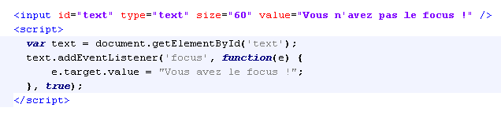
Les propriétés
La propriété value, cette propriété permet de définir une valeur pour différents éléments d'un formulaire comme les <input>, les <button>, et d’autres.
<numéro>
Notes:
Marche aussi pour textarea, attention a ne pas utiliser innerhtml
<numéro>

Slide 97
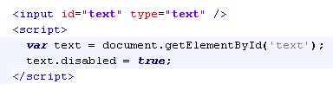
Les propriétés
Les propriétés booléenes :
Disabled
Checked
readonly
<numéro>
Notes:
<numéro>

Slide 98
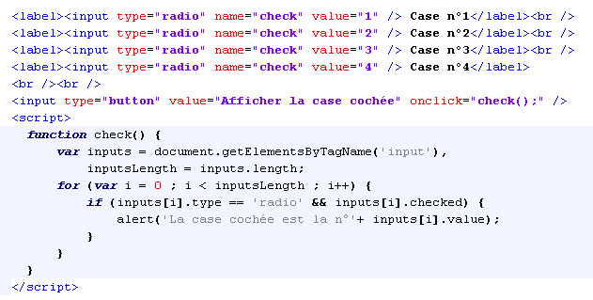
Exemple checked avec boutton radio
<numéro>

Slide 99
Listes déroulantes
2 propriétés :
Option qui donne une liste des éléments dans un tableau.
selectedIndex qui donne l’index de l’élément sélectionné.
<numéro>

Slide 100
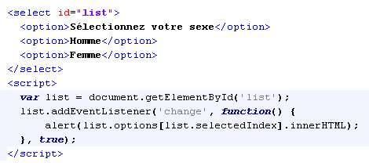
Exemple d’utilisation
<numéro>

Slide 101
Les méthodes de l’élément form
L’élément form possède deux méthodes qui lui sont propre :
Submit
Reset
Ces deux méthodes ont le même rôle que les éléments input de type submit ou reset.
element.submit();
element.reset();
<numéro>

Slide 102
Les événements de l’élément form
L’élément form possède deux événements :
Submit
Reset
Attention, envoyer un formulaire avec la méthode submit de JavaScript ne déclenchera pas l’événement submit.
<numéro>

Slide 103
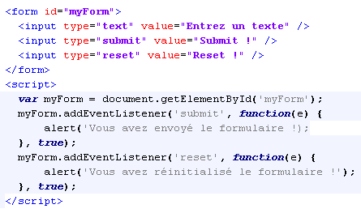
Exemple d’utilisation
<numéro>

Slide 104
La gestion du focus et de la selection
Il existe trois méthodes qui permettent de gérer le focus d’un élément du formulaire :
Focus() Cette méthode va donner le focus à l’élément
Blur() Cette méthode va retirer le focus de l’élément
Select() Cette méthode va non seulement donner le focus à l’élément mais en plus elle va sélectionner le texte si cela est possible
<numéro>

Slide 105
Interaction avec les feuilles de style css
Notes:
<numéro>

Slide 106
Editer le style d’un élément
Pour éditer une propriété css d’un élément nous allons manipuler la propriété style de cet élément.
Element.style;
<numéro>

Slide 107
Editer le style d’un élément
Une fois cette propriété récupérée il va falloir modifier une propriété css de notre élément.
Par exemple modifier propriété width
element.style.width = '150px';
<numéro>

Slide 108
Editer le style d’un élément
Pour les propriétés css qui ont un nom composé il faudra faire attention, en effet les tirets sont interdits en JavaScript, du coup la propriété css Background-color s’écrira BackgroundColor
element.style.backgroundColor = 'blue';
<numéro>

Slide 109
AJAX
Asynchronous JavaScript and Xml

Slide 110
AJAX
La technologie AJAX permet de récupérer depuis un client Web des données serveur en asynchrone. Tout ou une partie de ces données pourra directement être inséré dans la page Web en cours de consultation par l’utilisateur.
<numéro>

Slide 111
Principe
Navigation Web classique
Manipulation utilisateur
Envoie requête au serveur
Réception du serveur Web qui effectue des calculs
Retour du résultat sous forme de page Web
Affichage dans le navigateur
Chaque action utilisateur entraîne la transmission et l’affichage d’une nouvelle page.
L’utilisateur attend l’arrivée de la réponse pour effectuer une nouvelle opération.
<numéro>

Slide 112
Principe
Navigation Web AJAX
Demande envoyée au serveur par un programme en JavaScript incorporée dans une page Web
Réception du serveur Web qui effectue des calculs
Le contenu de la page Web est modifié par le programme JavaScript fonction du retour du serveur Web.
Les requêtes sont asynchrones, l’utilisateur n’attend pas l’arrivée de l’information et peut continuer à effectuer d’autres manipulations.
<numéro>

Slide 113
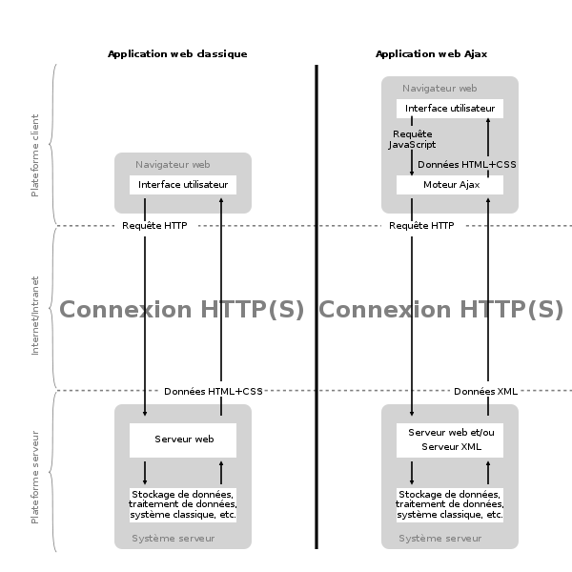
Principe
<numéro>

Slide 114
Historique
Le World Wide Web est créé en 1989 et popularisé en 1990.
Le langage JavaScript est apparu en 1996 dans Netscape Navigator.
Le Document Object Model (DOM) a été normalisé par le W3C en 1998.
<numéro>

Slide 115
Historique
XMLHttpRequest est initialement un composant ActiveX créé par Microsoft en 1998 pour Microsoft Outlook Express. Il est intégré à la norme ECMAScript relative au JavaScript par la suite et sera utilisé par la plupart des navigateurs du marché entre 2002 et 2005.
Un informaticien américain (Jesse James Garett) introduit le 18 février 2005 le terme Ajax dans un article du site Web Adaptive Path.
<numéro>

Slide 116
Technologies Web utilisées
La méthode Ajax consiste à utiliser de manière conjointe diverses technologies normalisées ouvertes et disponibles sur la plupart des navigateurs du marché:
Le langage de programmation JavaScript,
Le XMLHttpRequest, un objet JavaScript permettant d’effectuer la communication entre client et serveur Web,
<numéro>

Slide 117
Technologies Web utilisées
Le DOM (Document Object Model) est une collection d’objets ou chaque objet représente un élément structurel d’une page Web ou d’un document XML,
Le XML (eXtensible Markup Language)est un langage de balisage utilisé pour structurer les informations envoyées par le serveur Web.
<numéro>

Slide 118
But d'Ajax
Diminution des temps de latence
Permet de récupérer simplement l’information utile et de gérer au mieux la répartition des ressources entre client et serveur et donc ce qui transite sur le réseau.
Augmentation de la réactivité de l’application Web
Ajax permet de modifier partiellement la page affichée par le navigateur. Il n’est plus nécessaire de recharger une page Web à chaque manipulation de l’utilisateur.
Apport de nouvelles fonctionnalités
<numéro>

Slide 119
Avantage
Ajax utilise des technologies présentes « de série » dans les navigateurs Web actuels. Son utilisation ne nécessite donc pas de plugins. C’est un avantage des technologies concurrentes tels qu’Adobe Flex ou bien Microsoft Silverlight.
<numéro>

Slide 120
Inconvénients
JavaScript est un langage informatique pouvant être utilisé pour propager des virus informatiques et des logiciels malveillants. Pour cette raison, il peut être désactivé par l’utilisateur ou bien par des logiciels de protection. Sans JavaScript, plus d’Ajax.
Les moteurs d’indexation utilisés par les moteurs de recherche (Google, Live Search..) n’exécutent pas le code JavaScript. Les données dynamiquement récupérées en Ajax ne sont donc par défaut pas indexées.
<numéro>

Slide 121
Comment cela fonctionne?
La communication avec le serveur Web est réalisé via l'objet XMLHttpRequest.
Pour recueillir des informations sur le serveur cet objet dispose de deux méthodes:
open: établit une connexion.
send: envoie une requête au serveur.
Les données fournies par le serveur seront récupérées dans les champs responseXml ou responseText de l'objet XMLHttpRequest. S'il s'agit d'un fichier XML, il sera lisible dans responseXml par les méthodes de Dom.
Noter qu'il faut créer un nouvel objet XMLHttpRequest, pour chaque fichier que vous voulez charger.
<numéro>

Slide 122
Comment cela fonctionne?
La communication étant asynchrone, il est nécessaire d’attendre la disponibilité des données. L’état d’attente est donné par l'attribut readyState de l’objet XMLHttpRequest.
Les états de readyState sont les suivants (seul le dernier est vraiment utile):
0: non initialisé.
1: connexion établie.
2: requête reçue.
3: réponse en cours.
4: terminé.
<numéro>

Slide 123
L'objet XMLHttpRequest
Il permet d'interagir avec le serveur grâce à ses méthodes et ses attributs.
Attributs:
readyState le code d'état passe successivement de 0 à 4 qui signifie "prêt".
status 200 est ok 404 si la page n'est pas trouvée.
responseText contient les données chargées dans une chaîne de caractères.
responseXml contient les données chargées sous forme xml, les méthodes de DOM servent à les extraire.
onreadystatechange propriété activée par un évènement de changement d'état. On lui assigne une fonction.
<numéro>

Slide 124
L'objet XMLHttpRequest
Méthodes:
open(mode, url, boolean) mode: type de requête, GET ou POST
url: l'endroit où trouver les données, un fichier avec son chemin sur le disque.
boolean: true (asynchrone) / false (synchrone).
send("chaine") null pour une commande GET.
<numéro>

Slide 125
Communication Ajax pas à pas
Première étape: créer une instance
if (window.XMLHttpRequest) // Objet de la fenêtre courant {
xhr = new XMLHttpRequest(); // Firefox, Safari, ...
}
else if (window.ActiveXObject) // Version Active {
xhr = new
ActiveXObject("Microsoft.XMLHTTP"); // Internet Explorer
}
<numéro>

Slide 126
Communication Ajax pas à pas
Seconde étape: attendre la réponse
Le traitement de la réponse et les traitements qui suivent sont inclus dans une fonction, et la valeur de retour de cette fonction sera assignée à l'attribut onreadystatechange de l'objet précédemment créé.
xhr.onreadystatechange = function(){
// instructions de traitement de la réponse
if (xhr.readyState==4 && xhr.status==200)
{
// Reçu, OK
}
else { // Attendre... }
};
<numéro>

Slide 127
Communication Ajax pas à pas
Troisième étape: envoyer la requête au serveur
Deux méthodes de XMLHttpRequest sont utilisées:
- open: commande GET ou POST, URL du document, true pour asynchrone.
- send: avec POST seulement, données à envoyer au serveur.
xhr.open('GET', 'http://www.xul.fr/fichier.php', true);
xhr.send(null);
<numéro>

Slide 128
Communication Ajax pas à pas
Quatrième étape: récupérer le données et les insérer dans la page Web
Note: dans une requête AJAX complète l’attribut responseXml est utilisé et parsé afin de récupérer uniquement les informations que l’on souhaite intégrer à la page.
xhr.onreadystatechange = function(){
// instructions de traitement de la réponse
if (xhr.readyState==4 && xhr.status==200)
{
document.getElementById("myDiv").innerHTML=xhr.responseText;
}
};
<numéro>

Slide 129
jQuery
« Write less, do more »

Slide 130
Pourquoi jQuery ?
jQuery est un framework JavaScript, c’est-à-dire un ensemble d’outils qui vont nous simplifier l’écriture du code JavaScript :
Assure la compatibilité du code entre TOUS les navigateurs
Permet d’effectuer des manipulations HTML et de gérer les interactions utilisateur de façon beaucoup plus simple qu’en code natif
Régulièrement mis à jour
Remarque : tous les appels à jQuery commencent par « $ »
<numéro>

Slide 131
Utiliser jQuery
Toutes les fonctionnalités qu’offre jQuery peuvent être utilisés une fois que l’on a intégré le fichier .js de jQuery dans notre page
http://www.jquery.com/
<script type="text/javascript" src="jquery.js"></script>
<numéro>

Slide 132
La syntaxe de selection
Grace à jQuery, nous pouvons utiliser une syntaxe similaire au CSS pour récupérer les éléments DOM de notre page.
Exemples :
$(‘#conteneur p’);
Récupère le ou les objets DOM « p » contenus dans la base ayant pour ID « conteneur » dans notre page
$(‘table#articles td.prix’);
Récupère le ou les objets DOM « td » ayant pour classe « prix » et contenus dans une balise « table » ayant pour ID « articles »
<numéro>

Slide 133
Gestion des évènements
La gestion des évènements en jQuery suit les même principes que la gestion des évènements en JavaScript, mais de façon plus raccourcie :
$(‘#navigation button’).on(‘click’, function(event) {
console.log(‘Click sur le bouton de navigation’);
});
Avantage : jQuery s’occupe de la compatibilité de notre code avec tous les navigateurs, même Internet Explorer 6.
<numéro>

Slide 134
Gestion des évènements : exemples
Il existe quelques nuances de récupérations des informations en jQuery :
$(‘#formulaireInscription input’).on(‘change’, function(event) {
console.log($(this).val()); // Affiche le texte entré dans l’input
});
$(‘#contenu p’).on(‘mouseover’, function(event) {
$(this).text(‘Texte au survol de la sourie.’);
// Modifie le texte contenu dans la ou les balises « p » contenues dans la balise ayant pour ID « contenu »
});
<numéro>

Slide 135
Appel à des données distantes
Une requête AJAX avec jQuery s’écrit comme suit :
$.ajax({
url : ‘getArticles.php’,
type : ‘GET’,
data : {
page : 2
}
}).done(function(data) {
// Appelée si la requête AJAX a réussi (terminée et status à 200)
}).fail(function() {
// Appelée si la requête AJAX a échoué
}).always(function() {
// Appelée dans les deux cas
});
<numéro>

Slide 136
Appel à des données distantes
La requête AJAX est initialisée et envoyée dès l’appel à $.ajax()
Une fois de plus, jQuery assure la compatibilité de la requête AJAX avec tous les navigateurs
Il existe de nombreux autres paramètres pour les requêtes AJAX avec jQuery (cache, contentType, timeout, …)
<numéro>

Slide 137
Assurer l’expérience utilisateur
Ne JAMAIS envoyer de requête AJAX synchrone : le navigateur se retrouve paralysé en attendant la réponse du serveur
Une requête AJAX n’étant pas considérée comme un chargement de page classique, l’historique du navigateur n’évolue pas : nous devons gérer cela nous même : grâce à l’Api History, par exemple.
<numéro>
Notes:
Api History : http://devlint.fr/blog/ajax-historique-et-navigation
<numéro>

Slide 138
3eme Partie
HTML5/CSS3
La révolution du web

Slide 139
Introduction: Pourquoi HTML5 ?
Verbatim :
« The world is moving to HTML5 » Steve Jobs
Rétro compatibilité.
Réelle documentation.
Tout ceci uniquement grâce à un nouveau DOCTYPE.
Permettre de créer des « applications web » - Cloud Computing :
compatibilité multi-navigateurs (et mobiles),
stockage,
géolocalisation.
…
<numéro>
Notes:
<numéro>

Slide 140
Objectif: Avec HTML5, possibilité de se passer des plugins (Flash, Silverlight) qui sont sources de failles de sécurité, prompts à des bugs, etc.
Attention :
Certaines spécifications pas encore scellées !
Implémentation toujours en cours pour la majorité des navigateurs !

Slide 141
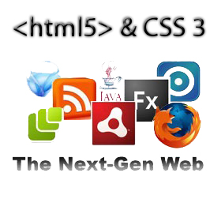
Pourquoi CSS 3 ?
Objectif: permettre de résoudre la plupart des problématiques du quotidien du designer sans avoir à utiliser d’outils comme PhotoShop ™
Plusieurs fonds d’écrans
Opacité
Arrondis
…
Peut s’utiliser sans lien avec HTML5
<numéro>
Notes:
<numéro>

Slide 142
Sommaire
Les nouvelles balises et la nouvelle sémantique
Les nouveautés sur les formulaires
Les balises <video> et <audio>
Les nouvelles APIs HTML5
Dessiner en HTML5
Les nouveaux évènements
La communication en HTML5
La géo-localisation
Le stockage local
SASS
Les nouveautés CSS3
<numéro>
Notes:
<numéro>

Slide 143
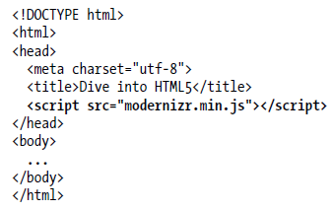
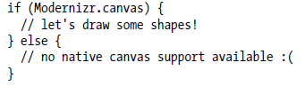
Avant de faire du HTML5 …
Assurons nous que le client le supporte !
HTML5 n’est pas un gros module, mais un regroupement de plusieurs (canvas, video, geolocalisation, etc.)
Vous devez donc les vérifier un à un.
Modernizr est un projet Open Source permettant de vérifier chacun des modules HTML5 et CSS3.
http://www.html5test.com/
<numéro>
Notes:
<numéro>

Slide 144
Le balisage

Slide 145
Nouveaux éléments Sémantiques
De nouvelles balises font leur apparition : meilleure sémantique, meilleur référencement
<header>
<nav>
<article>
<time>
<footer>
…
<numéro>
Notes:
- Section : Section générique regroupant un même sujet, une même fonctionnalité, de préférence avec un en-tête, ou bien section d'application web
- Aside : Section dont le contenu est un complément par rapport à ce qui l'entoure, qui n'est pas forcément en lien direct avec le contenu mais qui peut apporter des informations supplémentaires.
<numéro>

Slide 146
<HEADER>
Balise spécifiant l’emplacement de l’en-tête de la page, d’un conteneur, d’un article…
Peut-être placée n’importe où mais a un sens différent selon l’endroit où on la place
<header> après <body> : en-tête de la page
<header> après <article> : en-tête de l’article
…
<numéro>
Notes:
<numéro>

Slide 147
<Article>
En HTML5, grâce à de nouveaux algorithmes, il vous est possible de définir plusieurs fois h1 !
Il est maintenant tout à fait possible de structurer notre page comme ceci :
h1
h2
article
h1
h2
<numéro>
Notes:
<numéro>

Slide 148
<time>
Avant : <p class="post-date">October 22, 2009</p>
Pratique, marche en HTML4/5, mais peut aller plus loin :
<time datetime="2009-10-22" pubdate>October 22, 2009</time>
Remarquons 3 points :
Un timestamp lisible par la machine
Un texte lisible par l’homme
Un flag “pubdate”
Pubdate est un booléen qui signifie que s’il est dans un <article> c’est la date de publication de l’article, sinon celle du document entier.
D’autres formats sont disponibles :
Avec heure: <time datetime="2009-10-22T13:59:47-04:00" pubdate>October 22, 2009 1:59pm EDT</time>
Sans lien: <time datetime="2009-10-22">last Thursday</time>
Remarque : pour générer les dates au bon format, il existe des fonctions de conversion de dates en JavaScript et en PHP/ASP
<numéro>
Notes:
Time ne peut pas être auto-fermante !
Sert à indiquer aux bots de référencement la date « universelle ».
<numéro>

Slide 149
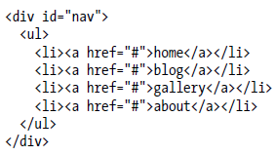
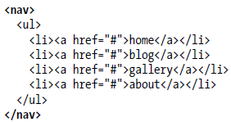
<Nav> pour Navigation
En HTML4, un menu de navigation ressemble à :
De la même façon, ceci est valide HTML5.
Mais qu’est ce qui indique que ceci est une barre de navigation ?
<numéro>
Notes:
<numéro>

Slide 150


<Footer>
Une fois encore, lisibilité, accessibilité, référencement, …
<numéro>
Notes:
<numéro>

Slide 151
Les formulaires

Slide 152
Les nouveaux formulaires HTML5
Loin d’être supporté.
Idée: assister à la création de formulaires avec :
de nouveaux attributs,
des nouveaux types de champs,
des validations facilitées
Types de champs :
tel,
email,
url,
range …
<numéro>
Notes:
<numéro>

Slide 153
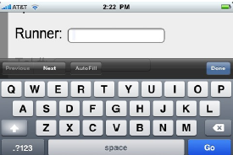
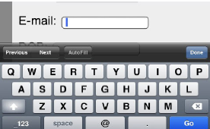
Formulaires HTML5: Exemple Simple
Faisons un essai avec deux champs : un champ « text » et un champ « email »…
Le rendu visuel n’est pas modifié, mais sur smartphone/tablette :
<numéro>
Notes:
<numéro>

Slide 154



Formulaires HTML5: Range
Range: possibilité d’afficher directement un sélecteur pour un nombre
Avec d’autres attributs comme « step » …
<numéro>
Notes:
<numéro>

Slide 155
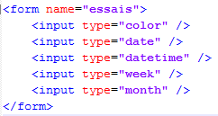
Formulaires HTML5
Faites quelques essais sous Chrome, Firefox, Opera
<numéro>
Notes:
<numéro>

Slide 156
Formulaires HTML5: PlaceHolder
Valeurs par défaut
Disparait à la saisie utilisateur
<input type="text" placeholder="Identifiant" />
<numéro>
Notes:
<numéro>

Slide 157
Formulaires HTML5:
AutoComplete / AutoFocus
Défini depuis IE 5.5
Permet de définir si le navigateur doit, ou non, garder la valeur saisie en mémoire
Valeurs:
On
Off
Unspecified: prend la valeur défini sur le form. Si rien n’a été défini : On
Autofocus: permet de définir sur quel champs faire le focus au chargement de la page
<numéro>
Notes:
<numéro>

Slide 158

Formulaires HTML5: DataList
Permet de définir une liste de choix dans un formulaire.
Champs « label » et champs « value ».
<form>
<datalist id="datalist">
<option value="johndoe@example.com" label="John Doe" />
<option value="peter@example.com" label="Peter" />
</datalist>
<input type="email" list="datalist"/>
</form>
<numéro>
Notes:
<numéro>

Slide 159
Formulaires HTML5: Validation
Chaque champ dans un formulaire peut accepter un attribut « required »
Une « auto-validation » est faite lorsque l’on soumet un formulaire contenant un ou des champs possédant cet attribut
De même, une validation est faite aussi selon le type de champ (par exemple, un champ de type « email »)
<numéro>
Notes:
<numéro>

Slide 160
Formulaires HTML5: Validation
En JavaScript, nous pouvons aussi, depuis un objet DOM, savoir si le texte contenu dans un champ est actuellement valide ou non
Pour cela, il faut tester la valeur de « validity.valid » de cet objet DOM
<numéro>
Notes:
<numéro>

Slide 161
Formulaires HTML5: Et les autres types ?
Possibilité d’utiliser des expressions régulières :
attribut patternMismatch de field.validity.
attention : la valeur retournée sera false si le champ est valide.
<form>
<input type="text" pattern="([0-9]{4}\-){3}[0-9]{4}" onchange="checkField(this)" />
<input type="submit" />
</form>
<script>
function checkField(field) {
var isInvalid = field.validity.patternMismatch;
alert(isInvalid);
}
</script>
<numéro>
Notes:
<numéro>

Slide 162
Vidéo et audio

Slide 163
Vidéos
Jusqu’alors, les vidéos affichées sur le web (YouTube, Dailymotion, …) utilisaient les plugins Flash, QuickTime, …
En HTML5, nous n’avons plus besoin de ces plugins lourds grâce à la nouvelle balise <video>
Attention au support de la balise par les navigateurs :
Chrome 6+
Firefox 3.6+
Internet Explorer 9+
Opera 10.6+
Chaque format de vidéo n’est pas forcément compatible avec tous les navigateurs !
<numéro>
Notes:
<numéro>

Slide 164
Vidéos
Le support de la vidéo est donc un sujet bien plus épineux qu’il n’y parait.
Nous pouvons nous baser sur le tableau suivant pour nous assurer, en fonction de nos utilisateurs, si oui ou non nous pouvons nous permettre la balise <video>
La seule solution « viable » est donc de vous assurer d’encoder tous vos formats de vidéos en un seul supporté par la plupart des navigateurs de vos visiteurs.
Navigateur | MP4 | WebM | Ogg
IE 9+ | Oui | Non | Non
Chrome 6+ | Oui | Oui | Oui
Firefox 3.6+ | Non | Oui | Oui
Safari 5+ | Oui | Non | Non
Opera 10.6+ | Non | Oui | Oui
<numéro>
Notes:
<numéro>

Slide 165
Vidéos
Pour la conversion des fichiers vidéo, utiliser MiroConverter
<numéro>
Notes:
<numéro>

Slide 166

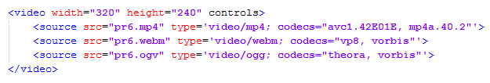
Vidéos
Et pour terminer, la balise <video>, similaire à la balise <img>
Que faire pour proposer des alternatives aux vidéos non supportées par le navigateur ?
Contrainte de bande passante: je ne veux pas que le navigateur télécharge les versions qu’il ne pourra pas lire !
<numéro>
Notes:
<numéro>

Slide 167
Vidéos, le cas Internet Explorer
Pour les versions d’IE antérieures à la version 9
Il faut utiliser Flash
Player Flash à charger si vous voyez que le navigateur ne supporte pas HTML5
Utilisation de Video JS : http://www.videojs.com/
Si <video> n’est pas supporté ,alors il sera vu comme un <object>
Le player Flash de VideoJS sera donc appelé
<numéro>
Notes:
Autre plugin : videojs.
<numéro>

Slide 168
Audio
La balise <audio> est extrêmement similaire à la balise <video> :
<audio>
<source src="song.ogg" type="audio/ogg">
<source src="song.mp3" type="audio/mp3">
</audio>
Attention à la compatibilité des formats audio :
Navigateur | MP3 | Wav | Ogg
IE 9+ | Oui | Non | Non
Chrome 6+ | Oui | Oui | Oui
Firefox 3.6+ | Non | Oui | Oui
Safari 5+ | Oui | Oui | Non
Opera 10+ | Non | Oui | Oui
<numéro>
Notes:
<numéro>

Slide 169
Vue d’ensemble des APIs

Slide 170
Mode déconnecté : Cache Manifest
Cache intégré à la page html permettant les applications hors-ligne (doit obligatoirement être de type mime text/cache-manifest).
Fonctionne sur tous les navigateurs (même ie !).
Taille limité à 5Mo par site ou illimité, selon le navigateur.
Pour forcer le client à recharger son cache il faut modifier une ligne du fichier manifest.
Si la taille du cache excède la taille autorisée, le cache n’est pas construit !
<numéro>
Notes:
<numéro>

Slide 171
Mode déconnecté : Cache Manifest
Structure du fichier cache.manifest:
CACHE MANIFEST
#version 1.0
CACHE:
NETWORK:
FALLBACK:
<numéro>
Notes:
<numéro>

Slide 172
Mode déconnecté : Cache Manifest
CACHE : liste des fichiers à mettre en cache
NETWORK : liste des fichiers qui nécessitent obligatoirement une connexion
FALLBACK : liste les fichiers à utiliser dans le cas où la ressource est inaccessible
FALLBACK:
/index.html /offline.html
<numéro>
Notes:
<numéro>

Slide 173
Mode déconnecté : Cache Manifest
En Javascript, l’objet applicationCache nous permet de manipuler le cache manifest de notre application
Sa propriété « status » permet d’obtenir des informations sur l’état courant du cache
<numéro>

Slide 174
Mode déconnecté : Cache Manifest
La propriété status peut prendre un certain nombre de valeurs
CHECKING
DOWNLOADING
OBSOLETE
UPDATEREADY
…
Il existe un certain nombres d’événements liés au cache manifest, nous nous intéresserons ici en particulier à l’événement « updateready », qui se déclenche lorsque les nouveaux fichiers ont été téléchargés.
<numéro>

Slide 175
Mode déconnecté : Cache Manifest
applicationCache.addEventListener('updateready', function(e) {
if (applicationCache.status == applicationCache.UPDATEREADY) {
if (confirm('A new version of this site is available. Load it?')) {
window.location.reload();
}
}
});
<numéro>

Slide 176
Selector Api
L’API Selector définit des méthodes pour accéder aux nœuds DOM, c'est-à-dire aux éléments HTML présents, à l'aide de fonctions de recherche.
Les fonctions de cette api permettent de remplacer les fonctions :
getElementByTagName()
getElementById()
<numéro>
Notes:
<numéro>

Slide 177
Selector Api
Deux nouvelles méthodes :
querySelector()
querySelectorAll()
Ces deux fonctions prennent en paramètre un ou plusieurs sélecteur css.
La première fonction renvoie le premier élément correspondant au sélecteur.
La deuxième renvoie tous les éléments correspondant au sélecteur.
<numéro>
Notes:
<numéro>

Slide 178
Selector Api
La méthode querySelectorAll() renvoie une liste qu’il faudra parcourir afin d’appliquer des traitements sur chacun des nœuds.
<numéro>
Notes:
<numéro>

Slide 179
File Api
L’Api File, va nous permettre de faire sélectionner à l’utilisateur des fichiers locaux , et d’accéder à leur contenu.
2 méthodes pour accéder aux fichiers :
Input de type file
Drag and drop
<numéro>
Notes:
<numéro>

Slide 180
File Api
L’api File nous permet d’accéder à un tableau de fichiers, qui représente les différents fichiers sélectionnés par l’utilisateur.
Chaque fichier contenu dans ce tableau, possède plusieurs attributs :
Name : le nom du fichier
Type : le type mime du fichier
Size : la taille du fichier
<numéro>
Notes:
<numéro>

Slide 181
File Api : file, fileList
Exemple :
<input type="file" id="mesFichiers" multiple="true"/>
<script>
Function fileAccess(e){
var fichiers = e.target.files;
for(var i = 0 ; i < fichiers.length ; i++){
console.log(fichiers[i].name);
console.log(fichiers[i].size);
console.log(fichiers[i].type)
}
}
var fileInput=document.querySelector("#mesFichiers");
fileInput.addEventListener("change",fileAccess);
</script>
<numéro>
Notes:
<numéro>

Slide 182
File Api : file reader
L’object FileReader va permettre à notre navigateur de lire de manière asynchrone le contenu d’un fichier.
Ce fichier peut provenir d’un input de type file ou être le fruit d’un drag and drop.
<numéro>
Notes:
<numéro>

Slide 183
File Api: file reader
L’objet FileReader possède un certain nombre de méthodes:
readAsDataURL(): lit le fichier et renvoie son contenu encodé en base 64
readAsText(): renvoie le contenu du fichier non encodé
Mais également 2 attributs :
error
readyState : indique l’état du fileReader :
EMPTY
LOADING
DONE
<numéro>
Notes:
<numéro>

Slide 184
File Api : file reader
Les événements javascript liés a l’objet FileReader.
onloadstart
onload
onloadprogress
onloadend
onerror
<numéro>
Notes:
<numéro>

Slide 185
File Api: file reader
Exemple d’utilisation
<input type="file" id="mesFichiers" />
<script>
Function fileAccess(e){
var fichier = e.target.files[0];
var reader = new FileReader();
reader.onload = function(evt){
console.log(evt.target.result)
}
reader.readAsDataURL(fichier);
}
var fileInput=document.querySelector("#mesFichiers");
fileInput.addEventListener("change",fileAccess);
</script>
<numéro>
Notes:
<numéro>

Slide 186
Drag And Drop Api
Html5 nous propose une api qui va permettre de contourner une des plus anciennes interdictions du web : le fait de pouvoir « drag and dropper » des éléments d’une page web.
Jusqu’à présent les seuls drag and drop autorisés par les navigateurs concernent les images.
<numéro>
Notes:
http://html5demos.com/drag
<numéro>

Slide 187
Drag And Drop Api
L’attribut draggable mis a true permet de désactiver l’interdiction native du navigateur.
Pour définir une zone de destination, il suffit d’ajouter un événement drop sur l’élément concerné.
<numéro>
Notes:
<numéro>

Slide 188
Drag And Drop Api : Events
Il existe plusieurs événements rattachés à cette fonctionalité :
dragstart : se déclenche lorsqu'un drag and drop d'une zone est commencé.
Dragover : déclenché lorsqu'un drag and drop se situe au dessus de la zone concernée (potentiellement à répétition...).
drop : déclenché lorsqu'un élément en cours de déplacement est relaché au dessus de la zone concernée.
<numéro>
Notes:
<numéro>

Slide 189
Drag And Drop Api : Events
Dragend : déclenché lorsqu'un drag and drop a été réalisé ou annulé.
drag : déclenché pendant le déplacement (potentiellement à répétition...).
dragenter : déclenché lorsqu'un drag and drop entre au dessus de la zone concernée.
dragleave : déclenché lorsqu'un drag and drop quitte la zone concernée.
<numéro>
Notes:
<numéro>

Slide 190
Drag And Drop Api : Exemple
<div id="element" draggable="true"></div>
<div class="box"></div>
<script>
var elem = document.querySelector("#element");
var box = document.querySelector(".box");
elem.addEventListener("dragstart",function(e){ e.dataTransfer.effectAllowed="move"; e.dataTransfer.setData("Text",e.target.id);
})
box.addEventListener("dragover",function(e){
e.preventDefault();
})
box.addEventListener("drop",function(e){
e.preventDefault();
var elem = e.dataTransfer.getData("Text"); e.target.appendChild(document.getElementById(elem));})
</script>
<numéro>
Notes:
<numéro>

Slide 191
Drag And Drop : File
L’api nous propose également de permettre à nos utilisateurs de drag and dropper des fichiers de leur bureau jusque dans le navigateur.
Pour ce faire, nous allons pouvoir récupérer un tableau de fichier dans le callback de l’événement drop.
Le reste de la manipulation ne change pas par rapport à ce qu’on a vu précédemment.
<numéro>
Notes:
<numéro>

Slide 192
Drag And Drop : File : Exemple
<script>
box.addEventListener("dragover",function(e){
e.preventDefault();
})
box.addEventListener("drop",function(e){
e.preventDefault();
var files = e.dataTransfer.files;
for(var i = 0 ; i < files.length ; i++){
console.log(files[i]);
}
})
</script>
<numéro>
Notes:
<numéro>

Slide 193
Dessiner en HTML

Slide 194
Canvas et SVG
HTML5 introduit deux nouvelles manières de réaliser des zones de dessins sur nos pages, et ce de façon plus libre et intuitive qu’auparavant (en jouant avec les positionnements HTML/CSS)
SVG : définition du dessin affiché sous forme de balise, similaire à du code HTML
<svg xmlns="http://www.w3.org/2000/svg" version="1.1“>
<circle cx="100" cy="50" r="40" stroke="black" stroke-width="2" fill="red" />
</svg>
Canvas : définition du dessin affiché dans du code JavaScript
<numéro>
Notes:
<numéro>

Slide 195
Canvas
Dessines-moi un … canvas.
<canvas id=“canvas" width="300" height="225"></canvas>
Par défaut, un peu blanc … remplissons le !
<script>
function draw() {
var canvas = document.getElementById("canvas");
var context = canvas.getContext("2d");
context.fillRect(50, 25, 150, 100);
}
</script>
<numéro>
Notes:
<numéro>

Slide 196
Canvas
Nous pouvons donc manipuler notre canvas grâce à son contexte.
Plusieurs choix sont à notre disposition /
la propriété fillStyle,
la propriété strokeStyle,
la méthode strokeRect(x,y,width,height),
la méthode fillRect(x,y,width,height),
la méthode clearRect(x,y,width,height).
Peut-on effacer les propriétés d’un Canvas ?
en utilisant la méthode clearRect de la taille du canvas.
<numéro>
Notes:
<numéro>

Slide 197
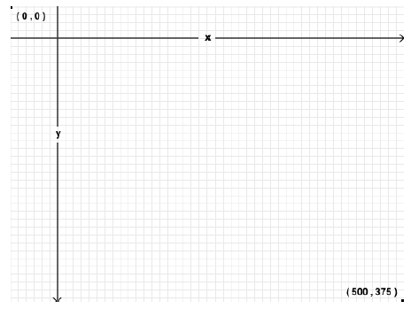
Canvas
Le canvas est une grille en 2D
La coordonnée (0,0) est le coin haut-gauche
Objectif, dessiner ceci :
<numéro>
Notes:
<numéro>

Slide 198
Canvas
Dessinons des Paths
Deux méthodes :
moveTo(x,y): se déplace vers
lineTo(x,y): dessine vers
<numéro>
Notes:
<numéro>

Slide 199
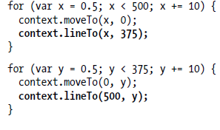


Canvas
Commençons par dessiner la grille
stroke() est une méthode dite « ink », très fine
<numéro>
Notes:
<numéro>

Slide 200

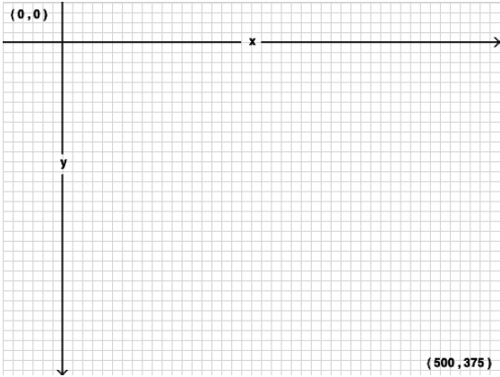
Canvas
Ajoutons maintenant un peu de texte.
Mettons un x dans l’endroit laissé vide (idem pour y).
<numéro>
Notes:
<numéro>

Slide 201

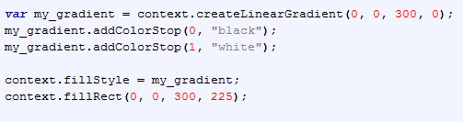
Canvas
Les Gradients (fondu)
Nous avons vu comment faire des lignes (path), des rectangles (simple shapes)
Créons maintenant un fondu de gauche à droite
Méthode de contexte: createLinearGradient(x1, y1, x2, y2).
<numéro>
Notes:
<numéro>

Slide 202
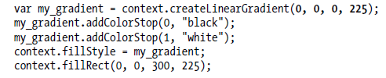
Canvas
Idem de haut en bas
<numéro>
Notes:
<numéro>

Slide 203

Images
En HTML, pour insérer une image nous avons la balise img. Comparons l’affichage d’une image avec <img> et avec un canvas
<numéro>
Notes:
<numéro>

Slide 204
Images
Le contexte a pour méthodes:
drawImage(image, dx, dy)
drawImage(image, dx, dy, dw, dh)
drawImage(image, sx, sy, sw, sh, dx, dy, dw, dh): permet d’insérer image dans un rectangle.
Pour insérer une image en JS j’insère une image en html:
<img id="cat" src="image/cat.png" alt="Le chat" />
Puis j’insère le code javascript adapté
function draw() {
var canvas = document.getElementById("canvas");
var context = canvas.getContext("2d");
var cat = document.getElementById("cat");
context.drawImage(cat, 0, 0);
}
<numéro>
Notes:
<numéro>

Slide 205
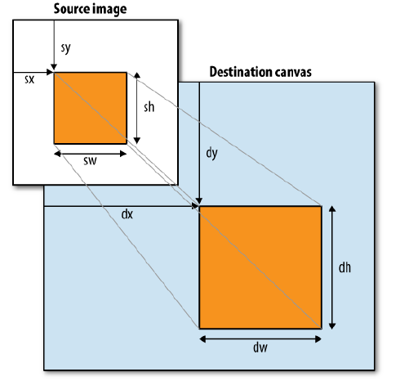
Images
<numéro>
Notes:
<numéro>

Slide 206
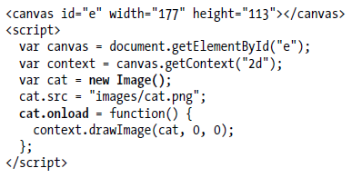
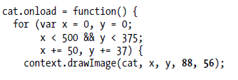
Images
Si nous créons notre image entièrement en JS, il nous suffit de faire :
Ce qui nous permet de nous amuser un peu :
<numéro>
Notes:
<numéro>

Slide 207
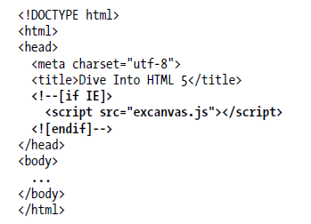
Et dans Internet Explorer ?
Jusqu’à la version 8, pas de supports.
C’est pourquoi excanvas.js est né (Explorer Canvas).
Pour supporter les canvas il vous suffit de détecter que vous êtes sous IE et d’importer excanvas. Ensuite, aucune modification propre à Internet Explorer n’est à faire.
Quelques limites cependant :
Gradients linéaires uniquement
Pas de Clipping Regions
Lent …
<numéro>
Notes:
<numéro>

Slide 208
La communication en HTML5

Slide 209
Les évènements HTML5
HTML5 intègre de nouveaux évènements JavaScript :
Ondrag/ondrop/… : évènements liés à l’API Drag & Drop vue précédemment
Onunload : évènement appelé lorsque l’on ferme la page
Ononline/onoffline : évènements déclenchés lorsque l’utilisateur passe en ligne / hors ligne
Onresize : évènement appelé lors d’un redimensionnement de la page
<numéro>
Notes:
<numéro>

Slide 210
Communication entre documents
HTML5 permet à deux documents de communiquer entre eux : par exemple, une page peut envoyer un message à une iframe contenue dans cette page
// Page .html d’origine
iframe.contentWindow.postMessage(message, origin);
// Page .html de l’iframe
window.addEventListener('message', function(event) { var origin = event.origin;
if (origin == 'http://localhost') {
document.querySelector('p').innerHTML = event.data;
}
});
<numéro>
Notes:
<numéro>

Slide 211
WebSockets
Les WebSockets permettent de conserver une connexion permanente entre le navigateur et le serveur, rendant bien plus rapide l’envoi de messages entre le client et le serveur
Très utile pour le développement de tchat, de jeu multi-joueurs en ligne, etc
<numéro>
Notes:
<numéro>

Slide 212
Les WebSockets ne voulant pas s’encombrer des
informations parfois lourdes d’une requête HTTP,
le nouveau protocole de communication ws:// doit être utilisé
Cela nécessite une implémentation de ce protocole côté serveur
Besoin d’un autre serveur en plus d’Apache/IIS
Pour le moment, seuls NodeJS, Jetty et Kaazing permettent l’implémentation de ce protocole

Slide 213
WebSockets
Exemple de code client JavaScript :
var ws= new WebSocket("ws://localhost");
ws.onopen = function(evt) { alert("Connection opened..."); };
ws.onmessage = function(evt) { alert( "Received Message: " + evt.data); };
ws.onclose = function(evt) { alert("Connection closed."); };
ws.onerror = function(evt) { alert("WebSocket error : " + e.data) };
ws.send("Hello !");
ws.close();
<numéro>
Notes:
<numéro>

Slide 214
La géo-localisation

Slide 215
Api Geolocation
La géolocalisation permet d’avoir l’information sur le positionnement de votre navigateur et optionnellement de partager cette information.
L’API de géolocalisation définit explicitement que le navigateur ne peut envoyer d’informations sur la géolocalisation qu’avec l’accord explicite de l’utilisateur.
Une fois accepté par l’utilisateur, vous avez directement accès en JavaScript à la latitude et à la longitude.
<numéro>
Notes:
<numéro>

Slide 216
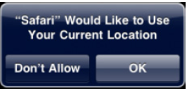
Api Geolocation
Concrètement , ça ressemble à quoi ?
navigator.geolocation.getCurrentPosition(showMap);
Que se passe-t-il à l’appel de getCurrentPosition ?
message à l’utilisateur qui demande l’accès à la géoloc,
l’utilisateur peut choisir (ou non) de partager sa géoloc,
l’utilisateur peut indiquer au navigateur de se souvenir du choix,
non modal: ne bloque pas l’utilisateur d’aller sur un autre onglet,
obligatoire: aucun moyen de passer outre,
bloquant: aucune chance que du code JS avance en attendant la réponse.
<numéro>
Notes:
<numéro>

Slide 217
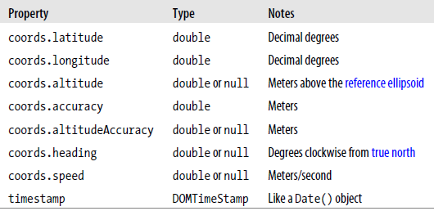
Api Geolocation
Et que fait cette showMap ?
function showMap(position) {
console.log(position.coords.latitude);
console.log(position.coords.longitude);
}
L’objet position comporte plusieurs attributs :
<numéro>
Notes:
repartiteur
<numéro>

Slide 218
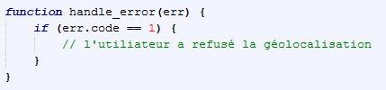
Api Geolocation
La géolocalisation est un concept très compliqué techniquement, beaucoup d’erreurs peuvent arriver. Il faut donc les gérer :
L’objet err a deux attributs
code
message
Code est un type énuméré :
PERMISSION_DENIED(1)
POSITION_UNAVAILABLE(2)
TIMEOUT(3)
UNKNOWN_ERROR(0)
<numéro>
Notes:
<numéro>

Slide 219
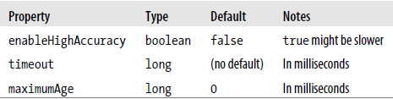
Api Geolocation
La géolocalisation de base n’est pas très précise.
Les mobiles, pour l’améliorer, sont équipés de puces GPS.
getCurrentPosition() a un
3ème argument optionnel, l’objet PositionOptions ayant 3 attributs:
Le timeout ne prend pas en compte le temps d’attente de la réponse de l’utilisateu
à la permission de géolocalisation
En fonction des permissions du mobile, appeler getCurrentPosition avec enableHighAccuracy true peut ne pas marcher mais peut marcher avec false
<numéro>
Notes:
<numéro>

Slide 220
Stockage

Slide 221
Gears, le pionnier
Logiciel proposé par Google permettant de stocker en cache du navigateur et hors ligne des données normalement uniquement accessibles en ligne
Fonctionne grâce à l’intégration d’un SQLite au sein du navigateur
Google arrête le développement de Gears en 2009 pour s’intéresser aux nouveautés de stockage local HTML5
<numéro>
Notes:
<numéro>

Slide 222
WebStorage
Cette api nous permet de stocker des données directement dans le navigateur de l’utilisateur, sous la forme de couple clé/valeur;
2 implémentations :
localStorage : les données sont stockées potentiellement à vie
sessionStorage : les données sont stockées pour la durée de la session
<numéro>
Notes:
<numéro>

Slide 223
WebStorage
Cloud Computing et RIA sont en marche
Les applications lourdes ont un avantage certain: le stockage de données et donc la possibilité (entre autres) de marcher offline
Avantages:
Itinérance
Meilleure fluidité
…
Qu’existait-t-il avant HTML5 Web Storage ?
Cookies (100KB, envoyés au serveur)
Flash Local Storage Object : 100KB par domaine
Dojox.Storage : 100KB par domaine
<numéro>
Notes:
<numéro>

Slide 224

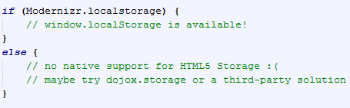
WebStorage
La bonne nouvelle:
Comment se fait le stockage ? Comme une session, couple clé/valeur
Toutes les informations sont cette fois:
Stockées sur le navigateur
Gardées et non envoyées au serveur à chaque appel HTTP
Support natif dans le navigateur
Marche déjà dans Internet Explorer (miracle.)
Limite à 5 Mo par « origine »
Pour savoir si le navigateur le supporte:
<numéro>
Notes:
<numéro>

Slide 225
WebStorage
function testLocalStorage() {
if (localStorage['macle'] == null) {
localStorage['macle'] = 'ok';
}
else {
alert("localStorage['macle'] vaut " + localStorage['macle']);
delete localStorage['macle'];
}
}
Exercices pratiques:
Créer un formulaire de saisie d’informations personnelles, et enregistrez les dans le sessionStorage au fur et à mesure
Affichez les données après un rafraîchissement de la page.
(exemple utilisation: formulaire multipage).
<numéro>
Notes:
<numéro>

Slide 226
WebStorage
Méthodes :
setItem(clé,valeur)
getItem(clé)
clear()
removeItem()
<numéro>

Slide 227
Web Storage
Limites
5 MB
Uniquement des String
Comment stocker des objets ?
Un toString adapté
JSON.stringify() et JSON.parse()
Et si je veux aller plus loin ?
<numéro>
Notes:
<numéro>

Slide 228
WebSQL (Abandonnée en 2014)
Stockage dans une base de données située sur la navigateur comme une base de données SQL traditionnelle.
Les données perdurent même après la fermeture du navigateur.
Nombre de table illimité
supporté par peu de navigateurs (chrome + opera)
supporte les jointures internes et la jointure externe gauche !
supporte les vues.
<numéro>
Notes:
<numéro>

Slide 229
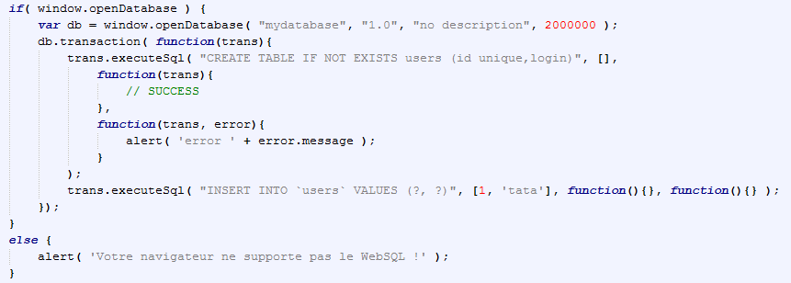
WebSQL
<numéro>
Notes:
<numéro>

Slide 230
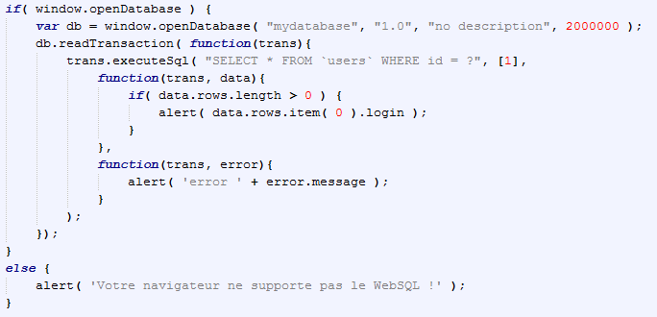
WebSQL
Pour un select on utilisera un readTransaction à la place de transaction :
<numéro>
Notes:
<numéro>

Slide 231
IndexedDB
Stockage de données dans le navigateur sous forme de structure.
On ouvre un magasin de données dans lequel on va déclarer des tableaux de données.
Mais tout d’abord il faut s’assurer que nous allons bien travailler avec la bonne implémentation.
var indexedDb = window.indexedDB || window.mozIndexedDB || window.webkitIndexedDB || window.msIndexedDB;
<numéro>
Notes:
<numéro>

Slide 232
IndexedDB
var request = indexedDB.open("mydatabase", 1);
request.onsuccess = function(event) {
var db = event.target.result;
};
request.onupgradeneeded = function(e){
var db = e.target.result;
var store=db.createObjectStore(“users"); store.createIndex("login", "login", {unique:true});
};
<numéro>
Notes:
<numéro>

Slide 233
IndexedDB
var trans = db.transaction(["users"], “readwrite");
var store = trans.objectStore("users");
var request = store.put({
"login": "toto",
"password": "tata",
"id": "1"
});
request.onsuccess = function() {
console.log('Ok');
};
request.onerror= function(err) {
console.log(err);
}
<numéro>
Notes:
<numéro>

Slide 234
IndexedDB
La lecture se fait de la même façon:
trans = db.transaction(["users"], “readwrite");
store = trans.objectStore("users");
var cursorRequest = store.openCursor();
cursorRequest.onsuccess = function(e) {
var result = e.target.result;
if (result) {
console.log(result.value.login + " : " + result.value.password);
result.continue();
}
}
cursorRequest.onerror = function(err) {
console.log(err);
}
<numéro>
Notes:
<numéro>

Slide 235
Css3

Slide 236
CSS3
HTML5 va de paire avec les nouveautés CSS3
Un grand nombre de nouveautés
Borders
border-color
border-image
border-radius
box-shadow
Backgrounds
background-origin/clip
background-size
multiple backgrounds
Color
HSL colors
HSLA colors
opacity
RGBA colors
Effets sur textes
Text-shadow
Text-OverFlow
Word-Wrap
Interfaces utilisateur
Box-sizing
Resize
Ouline
Sélecteurs CSS
<numéro>
Notes:
CSS3MAKER.COM !!!
DISPLAYINLINE.COM
<numéro>

Slide 237


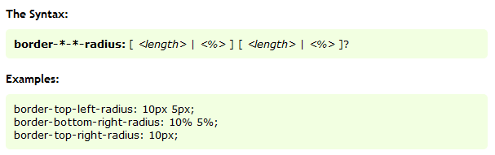
CSS3 – Border Radius
Ceci avec un simple
-moz-border-radius pour d’anciennes versions
<numéro>
Notes:
<numéro>

Slide 238



CSS3 – Text Shadow, à la Ps
<numéro>
Notes:
<numéro>

Slide 239
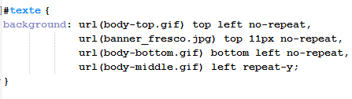
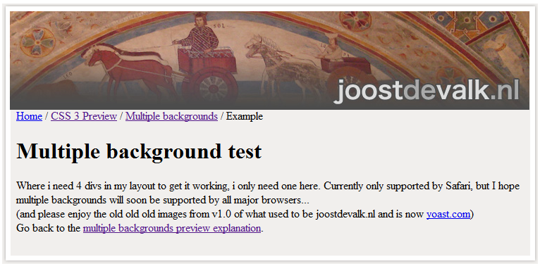
CSS3 – Background
<numéro>
Notes:
http://www.css3.info/wp-content/uploads/2007/09/multiple-backgrounds-example.html
<numéro>

Slide 240


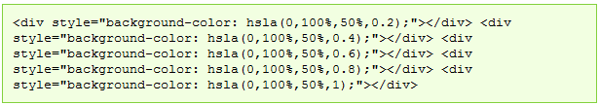
CSS3 - Couleurs
RGBA – RGB Advanced
HSLA – HSL Advanced
On gagne l’opacité
<numéro>
Notes:
<numéro>

Slide 241
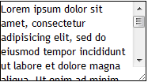
CSS3 - Resize
Permet de retailler aisément des blocs
Retaillable horizontalement ou verticalement
Valeurs possibles:
horizontal,
vertical,
both
<numéro>
Notes:
<numéro>

Slide 242
Gestion multicolonnes
Grâce à Css3 nous allons pouvoir forcer l’affichage d’un texte en plusieurs colonnes.
-webkit-column-count:4; nombre de colonnes
-webkit-column-gap:47px; espace entre les colonnes
<numéro>
Notes:
http://debray.jerome.free.fr/index.php?outils/Generateur-de-multi-colonnes-en-css3
<numéro>

Slide 243
(suite)
Les bordures de séparations :
webkit-column-rule-width:4px; taille de la bordure
-webkit-column-rule-color:#cbcefb; couleur de la bordure
-webkit-column-rule-style:dotted; style de la bordure
Les types de bordure : solid, dotted, dashed, double, dashed, groove, ridge, inset, outset
<numéro>
Notes:
<numéro>

Slide 244


CSS3 – Inclure ses propres polices
Va permettre d’arrêter de faire des titres en image => meilleur référencement
Débuts de spécifications dans IE5
Deux types de fichiers à licences différentes
OpenType (.otf)
TrueType (.ttf)
Attention aux tailles, une font peut peser plus d’1Mo (taille supérieure, référencement inférieur)
Pour l’utiliser , @font-face
<numéro>
Notes:
<numéro>

Slide 245
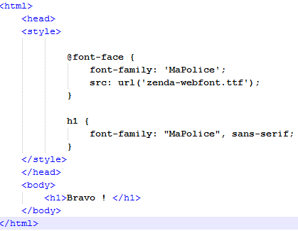

CSS3 – Inclure ses propres polices
Safari : TTF et OTF
Chrome : TTF et OTF
Firefox : TTF et OTF)
Opéra : TTF, OTF et SVG (format propriétaire Mac OS)
Internet Explorer (avant la ie9): EOT
Ajoutons la font « Zenda »
au style pro-gothique:
<numéro>
Notes:
http://www.fontsquirrel.com/fontface/generator
http://www.dafont.com/fr/
<numéro>

Slide 246
Les nouveaux sélecteurs
Les pseudo-classes
:nth-child(expression)
Ce sélecteur permet de cibler tous les éléments en se basant sur leurs positions dans la liste des enfants de leurs parents.
expression peut être un nombre, une expression numérique ou un mot clé tel que "odd" ou "even".
.MaTable tr:nth-child(even) tous les enfants aux numéros pairs
<numéro>
Notes:
.exampleTable tr:nth-child(3n){ //tous les 3 enfants
.exampleTable tr:nth-child(7){ //l'enfant numéro 7
.exampleTable tr:nth-child(odd){ //tous les enfants aux numéros impairs
http://debray-jerome.developpez.com/articles/les-selecteurs-en-css3/
<numéro>

Slide 247
(suite)
:nth-last-child(expression)
Ce sélecteur accepte les mêmes arguments que :nth-child() et correspond au dernier enfant d'un élément parent.
C'est le même principe que le :nth-child() sauf que l'on part de la fin.
.MaTable tr:nth-last-child(7) l'enfant numéro 7 en partant de la fin.
<numéro>
Notes:
.exampleTable2 tr:nth-last-child(-n+2) les 2 derniers enfants.
<numéro>

Slide 248
(suite)
:only-child
Correspond a un élément qui n’a aucun frère
:checked
Correspond aux éléments cochés d’un formulaire
:empty
Correspond a un élément qui n’a pas d’enfants
<numéro>
Notes:
<numéro>

Slide 249
Les Media Queries
Objectif :
Adapter le style css de la page en fonction du type de média utilisé par l’utilisateur.
Permettre d’avoir UNE page qui soit accessible dans de bonnes conditions à la fois sur un pc, mais aussi sur une tablette ou un mobile.
<numéro>
Notes:
<numéro>

Slide 250
Les Media Queries
La spécification Media-queries du W3C définit les techniques pour l'application de feuilles de styles en fonction du périphérique utilisé.
On nomme également cette pratique
Responsive Web Design
<numéro>
Notes:
<numéro>

Slide 251
Les Media Queries
Avec Css2 et html4, il était déjà possible de spécifier un média de destination pour l'application d'une ou plusieurs feuilles de style.
Par exemple:
Une imprimante
Par exemple pour enlever un menu
Un écran
<numéro>
Notes:
<numéro>

Slide 252
Les Media Queries
Ils suffisait de multiplier les balises link en haut de pages et de spécifier un attribut media.
On a également la possibilité d’écrire une règle directement dans la feuille de style
Par exemple
@media print{ }
<numéro>
Notes:
<numéro>

Slide 253
Les Media Queries
Avec Css3, nous allons pouvoir affiner encore la sélection, grâce à des opérateurs logiques :
Or
And
Mais aussi une expression placée entre parenthèses.
<numéro>
Notes:
<numéro>

Slide 254
Les Media Queries
En général, on combine ensemble un type de média (screen, all...) et une expression grâce à and, bien qu'une expression seule puisse être utilisée.
@media screen and (max-width: 640px) { }
<numéro>
Notes:
<numéro>

Slide 255
Media Queries et Javascript
La fonction matchMedia(), permet en javascript de tester si un device correspond a une media queries donnée.
<script>
if (window.matchMedia("(min-width: 600px)").matches) {
/* La largeur minimum de l'affichage est 600 px inclus */
} else {
/* L'affichage est inférieur à 600px de large */
}
</script>
<numéro>
Notes:
<numéro>

Slide 256
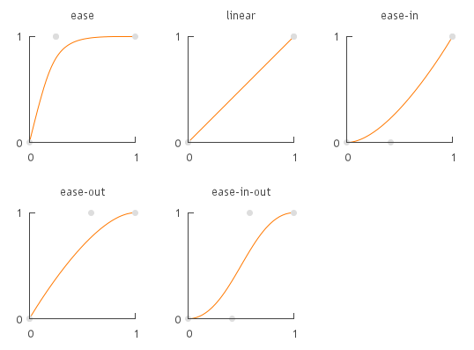
CSS3 – Les Transitions
Permet de passer « doucement » d’un statut à un autre au niveau classes CSS
Quelques transitions possibles :
Couleur de texte
Couleur de fond
Déplacement de texte
Menu animé
Menu graphique animé
Infobulles …
Quelques propriétés CSS :
Transition-property
Transition-duration (temps)
Transition-timing-function
Transition-delay (retard)
<numéro>
Notes:
http://www.alsacreations.com/tuto/lire/873-transitions-css3-animations.html
<numéro>

Slide 257
Transform
Permet de modifier l’apparence d’un élément html
scale() : zoom sur l’élément
rotate() : fait effectuer une rotation à l’élément
translate() : déplace un élément
Etc etc….
Pour l’instant aucun navigateur ne la supporte il faut utiliser la version préfixée avec le moteur de rendu :
-webkit-
-moz-
-ms-
-o-
<numéro>
Notes:
<numéro>

Slide 258


CSS3 – Les rotations
Permet de lancer une rotation de n degrés.
S’applique sur tous les sélecteurs.
<numéro>
Notes:
<numéro>

Slide 259

CSS3 – Les transitions
Exemple pratique:
Comment changer d’image au passage de la souris (hover) ?
<numéro>
Notes:
<numéro>

Slide 260
CSS3 Les Animations
Possibilité comme avec flash de définir de vraies animations.
On utilise pour cela les keyframes
@keyframes anim {
0%{
transform: rotate(0deg);
}
100%{
transform: rotate(90deg);
}
}
<numéro>
Notes:
<numéro>

Slide 261
CSS3 Les Animations
Une fois la keyframe crée, il suffit de l’attacher à un élément comme ceci :
Pour l’instant les navigateurs ne supportent ni la keyframe, ni ces deux propriétés, il faudra les préfixer par le nom des différents moteur de rendu.
#maDiv{
animation: anim 1s linear;
animation-iteration-count: 1;
}
<numéro>
Notes:
<numéro>

Slide 262
http://gwthtml5.appspot.com/
Sencha touch
https://developer.mozilla.org/
http://www.html5rocks.com/
http://html5boilerplate.com/
<numéro>
Notes:
<numéro>

